Slide 1


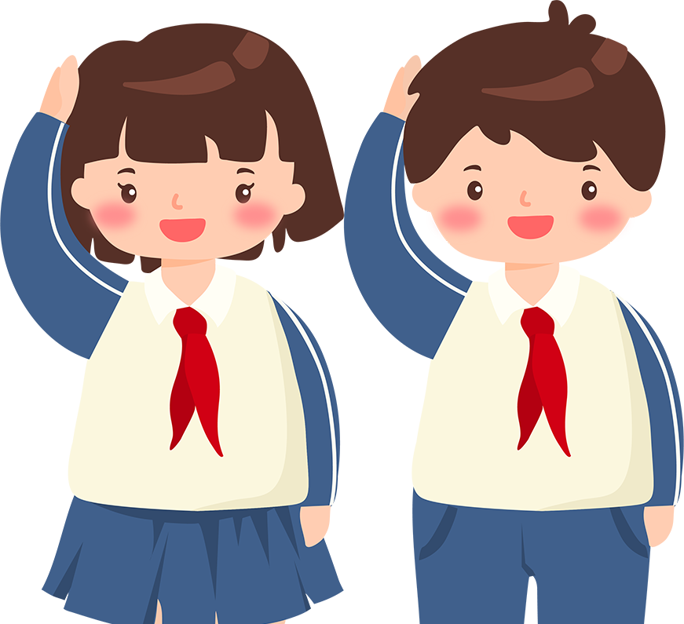

Thứ...ngày...tháng....năm 2023
Đạo đức 3
XỬ LÍ BẤT HÒA
VỚI BẠN BÈ
Tiết 1

Slide 2





01
KHỞI ĐỘNG
KHÁM PHÁ
02
VẬN DỤNG
03

Slide 3

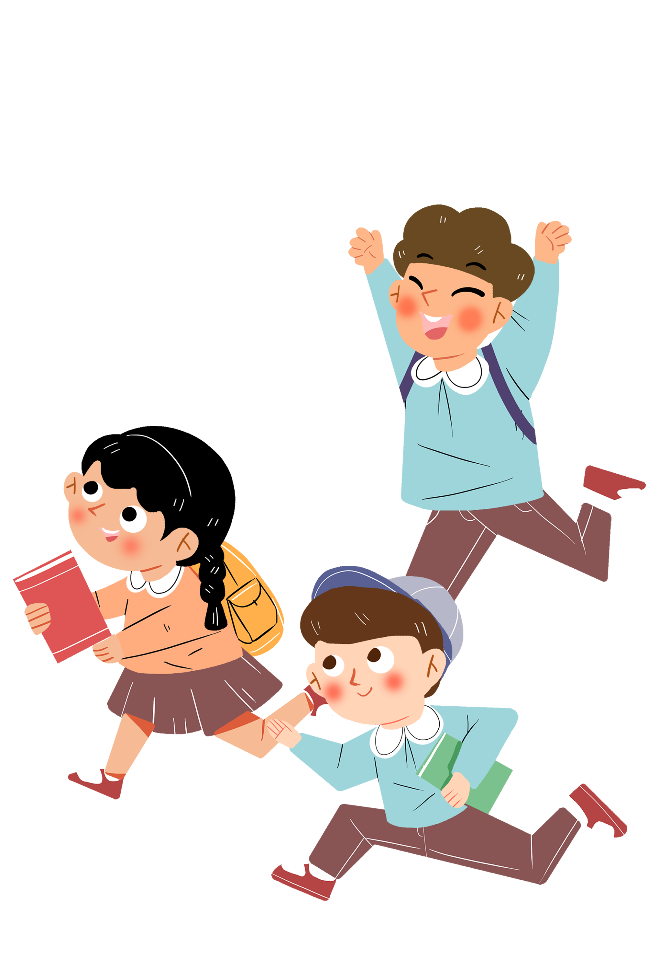
01

Slide 4
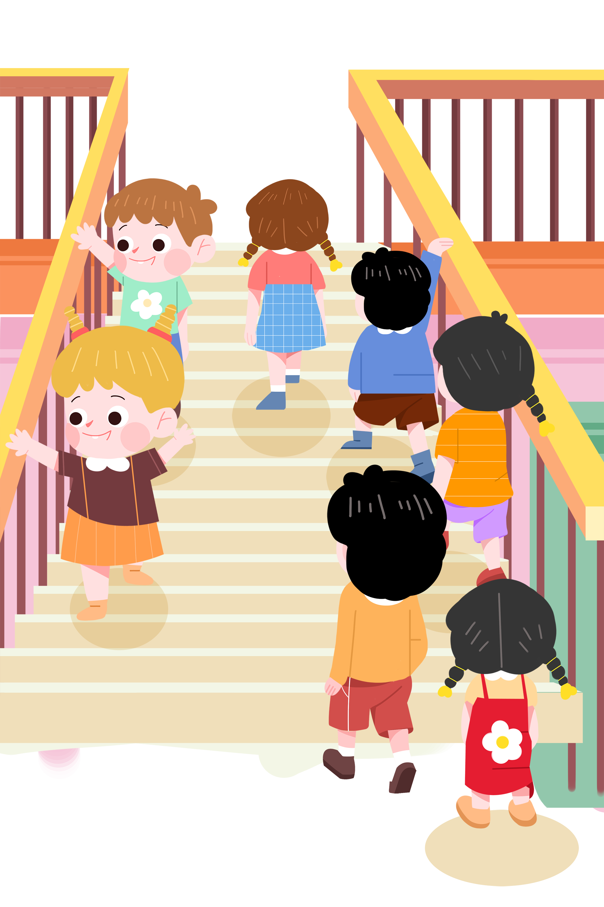
Em và bạn đã từng bất hòa chưa?
Bất hòa về chuyện gì?
Em đã xử lý bất hòa đó như thế nào?

Slide 5


Slide 6

02

Slide 7
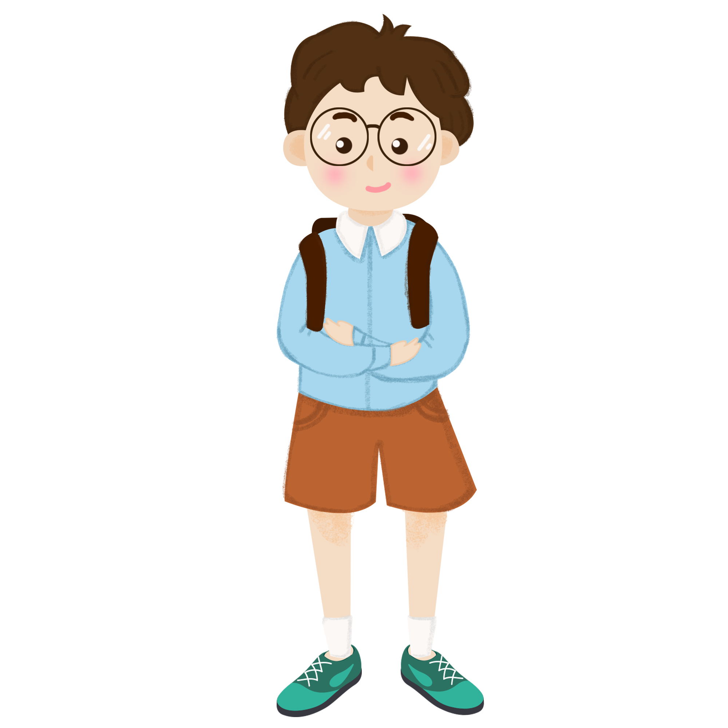
Hoạt động 1: Tìm hiểu một số biểu hiện của việc bất hòa với bạn bè
Quan sát tranh và trả lời câu hỏi:

Slide 8
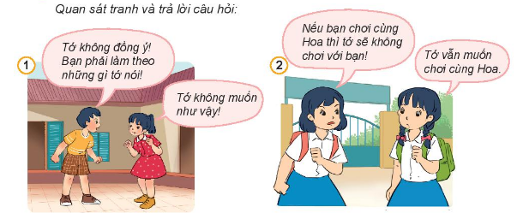
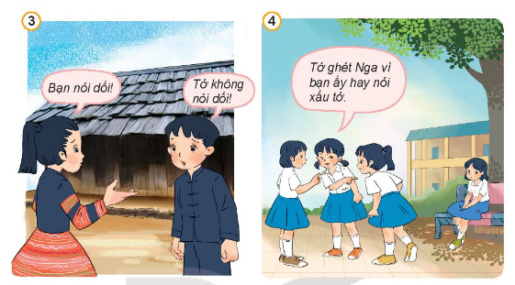
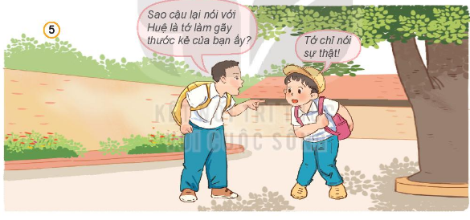

Slide 9
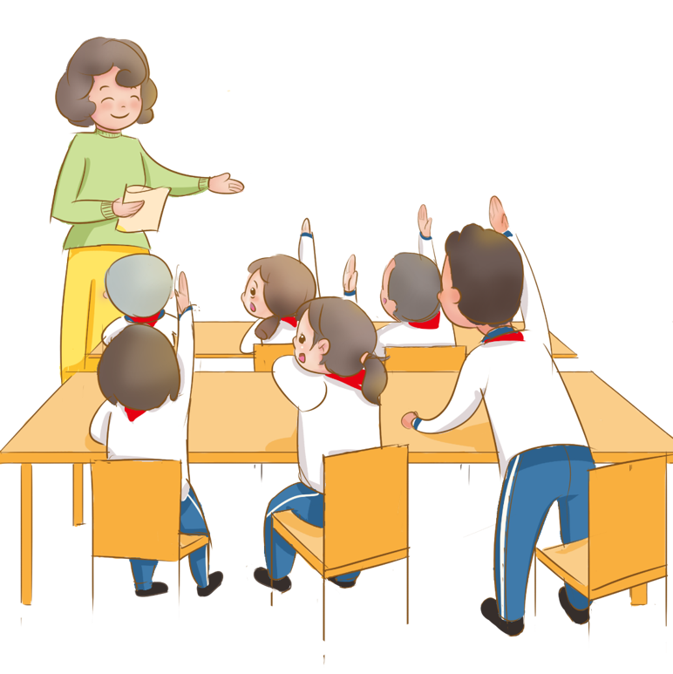


Hoạt động 1: Tìm hiểu tình huống cần
tìm kiếm sự hỗ trợ khi ở trường
Quan sát tranh và trả lời câu hỏi:

Slide 10
Tranh 1: Hai bạn đang tranh luận với nhau. Bạn nữ yêu cầu bạn nữ phải theo những gì mình nói. Bạn nữ không đồng ý. Việc đó thể hiện sự bất hòa giữ hai bạn.
Tranh 2: Bạn Nữ yêu cầu bạn không được chơi với Hoa nếu chơi sẽ không chơi cùng. Bạn nữ không đồng ý và vẫn muốn chơi với Hoa.
Tranh 3: Bạn nữ bảo bạn nam nói dối nhưng bạn nam khảng định mình không nói dối. Hai bạn đang bất hòa với nhau

Slide 11
Tranh 4: Bạn nữ ghét bạn Nga vì hay nói xấu bạn. Việc làm đó thể hiện việc sự bất hòa, mất đi mối quan hệ tốt bạn bè.
Tranh 5: Bạn không cho bạn nói sư thật là mình làm gãy thước của bạn Huệ. Việc làm đó thể hiện tính nói dối.

Slide 12
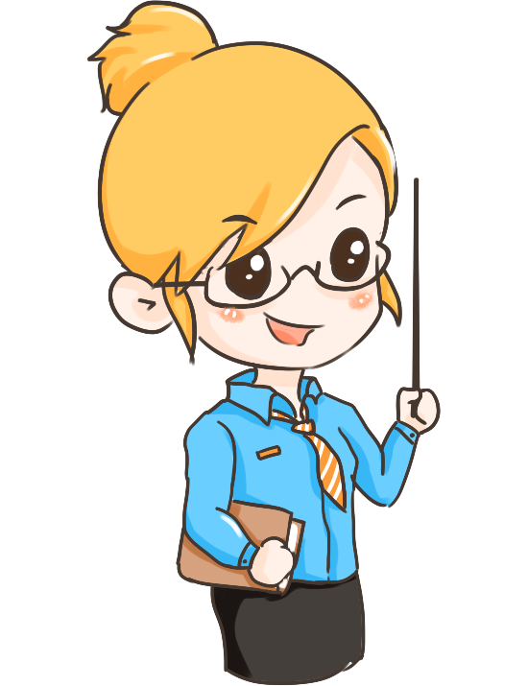
Em còn biết những việc làm nào khác thể hiện sự bất hòa với bạn bè nữa không?
VD: Bạn không trực nhật lớp nhưng không cho bạn nói với cô giáo chủ nhiệm

Slide 13



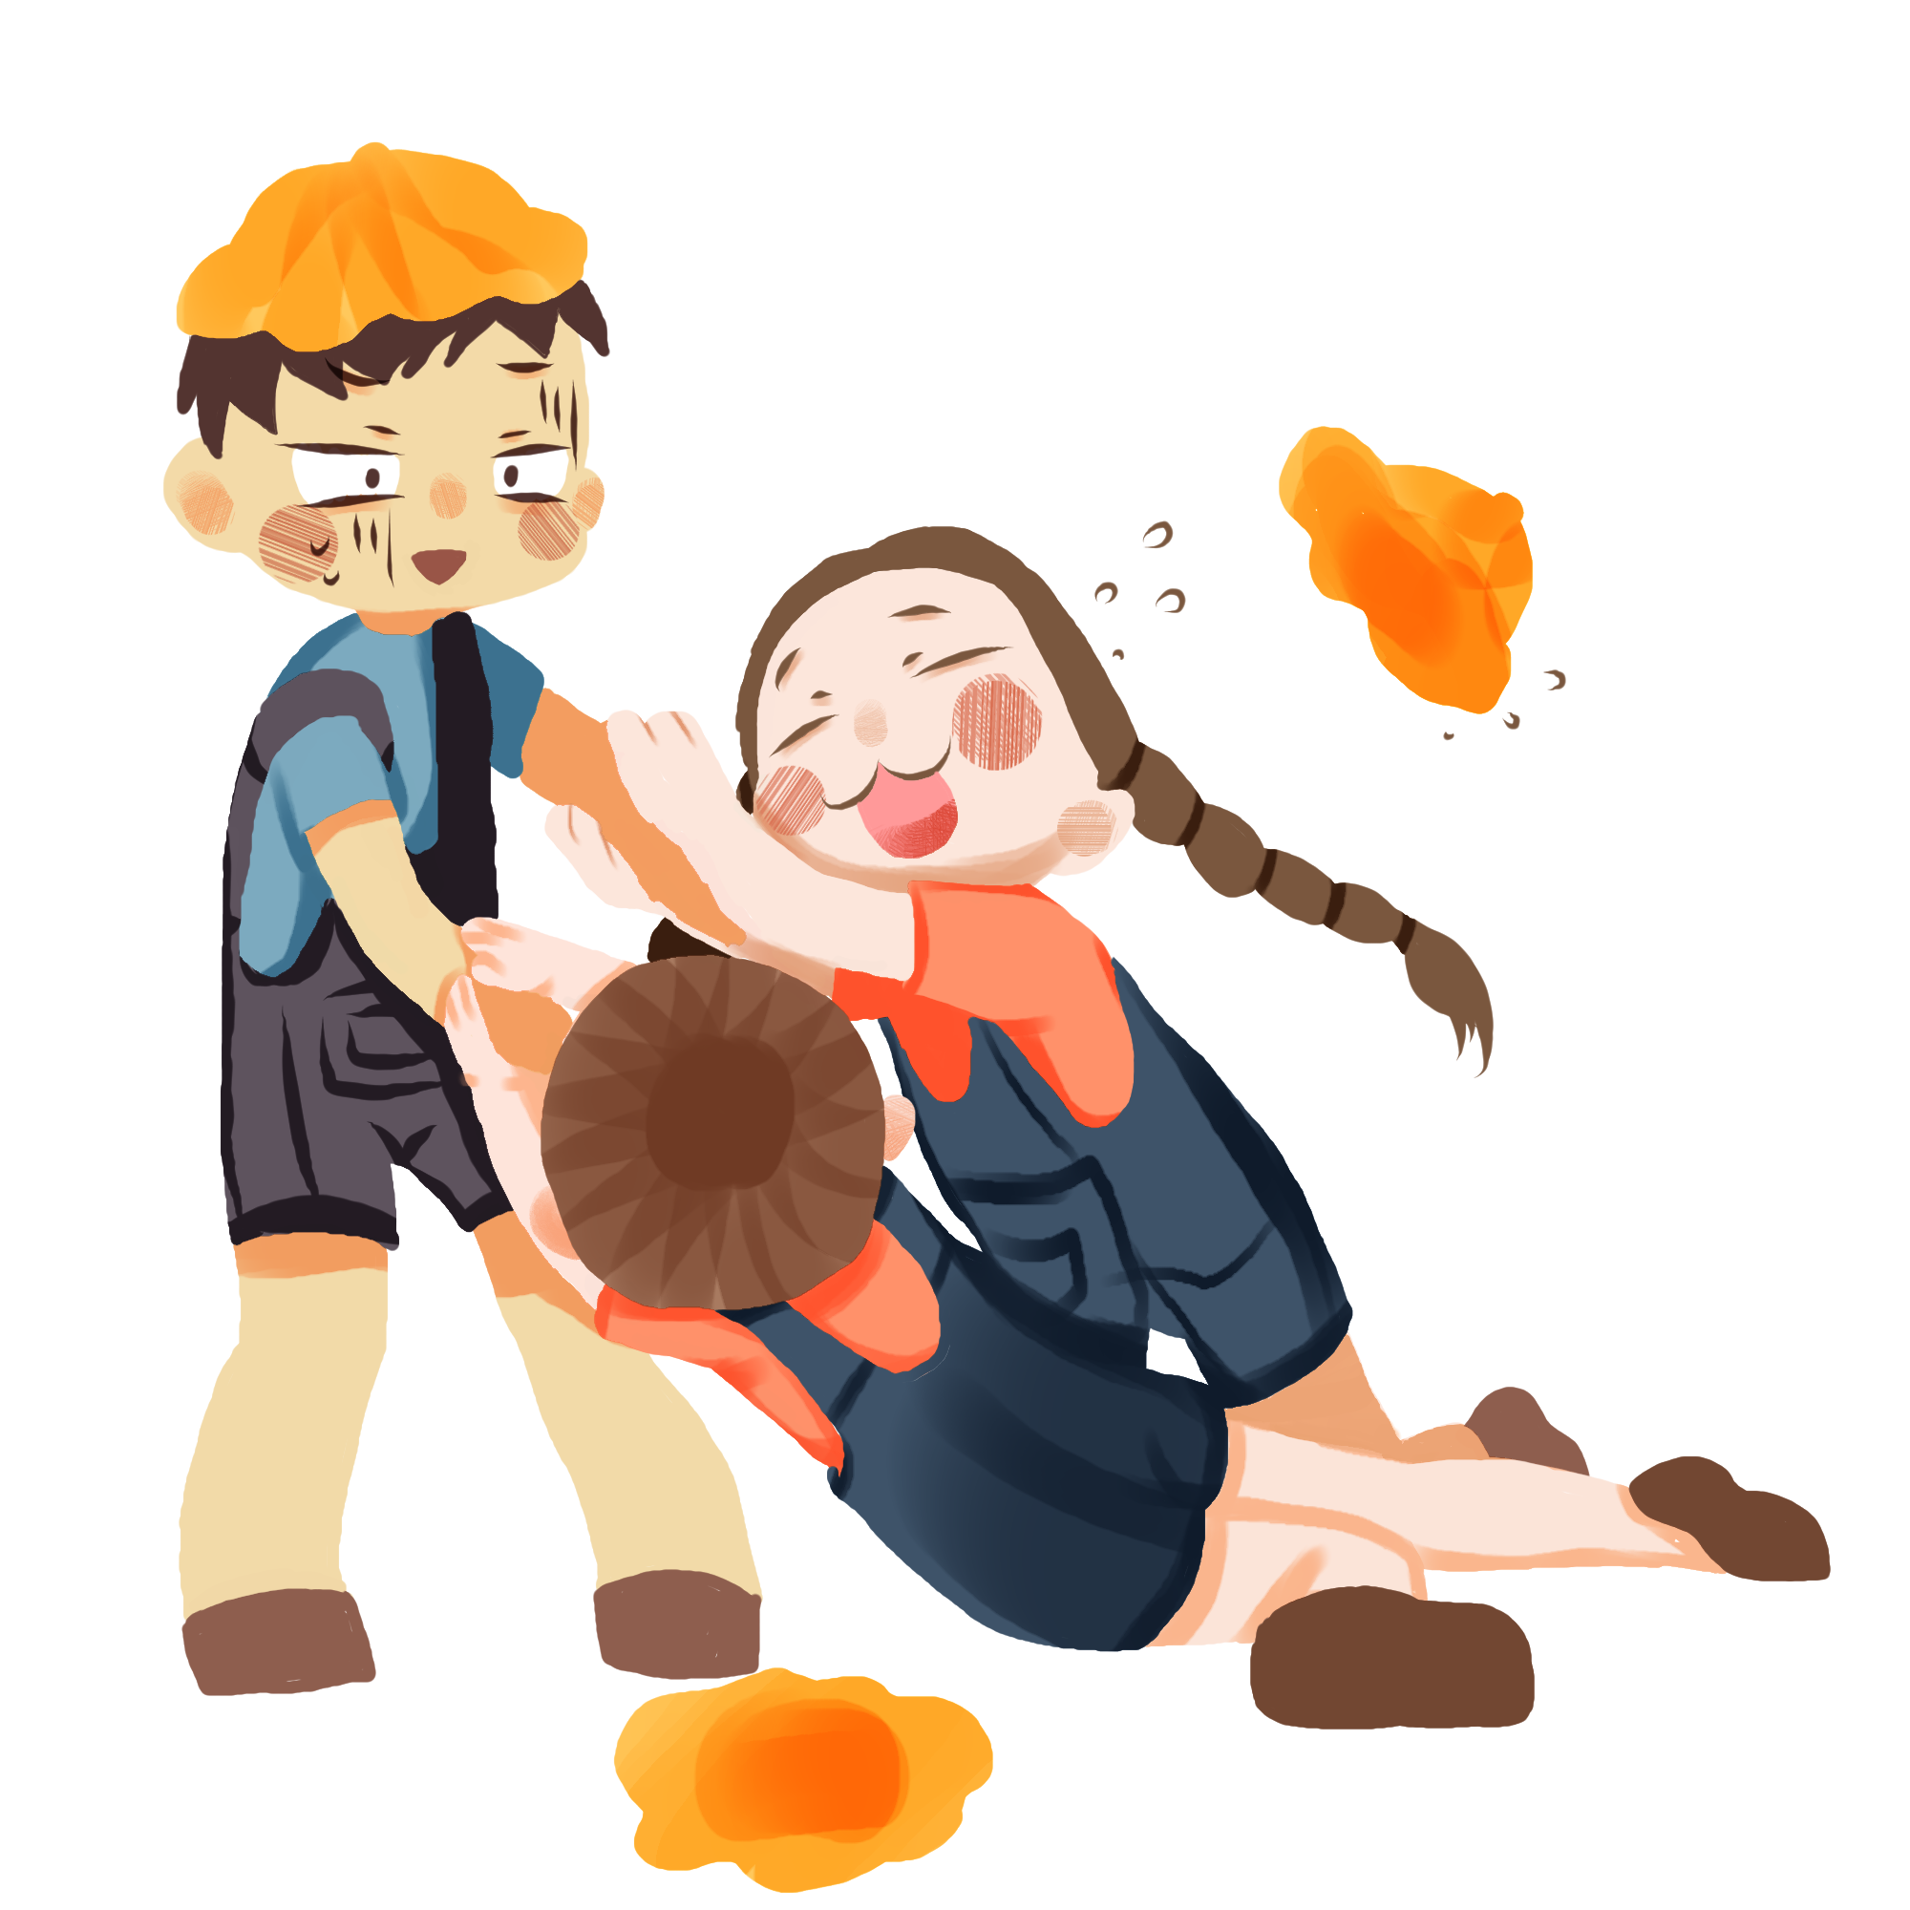
Bạn bè cần phải hòa hợp với nhau, các em cũng cần phân biệt việc tốt việc xấu, không nên làm những việc xấu để bất hòa với bạn bè

Slide 14
Hoạt động 2: Tìm hiểu lợi ích của cư xử bất hòa với bạn bè
Đọc các tình huống và trả lời câu hỏi
Các bạn đã làm gì để xử lý bất hòa?

Slide 15
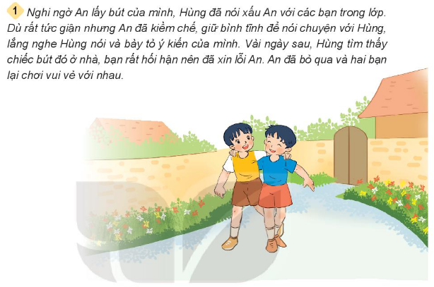

Slide 16
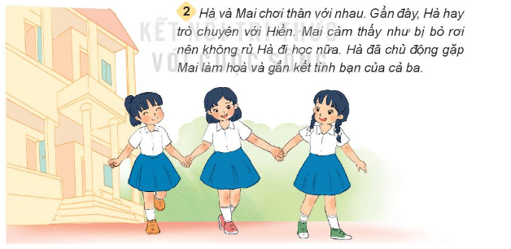

Slide 17
Các bạn đã làm gì để xử lý bất hòa?
Hà đã chủ động gặp Mai làm hòa và gắn kết tình bạn của cả ba.

Slide 18
Các bạn đã làm gì để xử lý bất hòa?
An đã kiềm chế, giữ bình tĩnh để nói chuyện với Hùng, lắng nghe Hùng bày tỏ ý kiến của mình

Slide 19
Khi bất hòa với bạn, chúng ta cần bình tĩnh, bày tỏ quan điểm với bạn để giải quyết được mâu thuẫn với bạn bè.

